Slide 1
Презентация:
«CinemaCafe»
Исполнители:
Мелентьев Иван
Зуев Никита
Каменских Анна

Slide 2
ПРОБЛЕМА
Кинотеатры не могут предоставить атмосферу какого-либо фильма, а также большой ассортимент блюд. В целом в Перми практически нет кафе подобного типа - только кинотеатры (некоторые закрываются из за огромных убытков).

Slide 3
Базовая бизнес-идея
Ключевые партнеры - кинотеатры - кафе -база поставщиков еды - детские развлекательные компании - компании костюмов для косплея
Ключевые виды деятельности производство услуг питания и досуга
Предоставляемая ценность - помогаем людям организовать досуг - предоставляем рабочие места - развиваем культуру кино - предоставляем услуги общественного питания
Взаимоотношения с клиентами предоставляем услугу, делаем времяпрепровождение человека комфортным и развлекательным, взамен он дает деньги, которые являются нашей прибылью
Клиенты - люди, увлекающиеся кино - семьи и пары, которые хотят провести время вне дома в уютной атмосфере - молодежь, которая ищет возможности для организации досуга в каникулы любители косплеев
Ключевые ресурсы - человеческий (персонал, идеи) - финансы (расходы, накопления) - материальные (оборудования в кафе, - помещение, оборудование для кинопоказа)
Каналы сбыта - рассылка по почте - пиар в официальной группе - выгодное местоположение
Издержки Постоянные: - аренда помещения, зарплата сотрудникам, амортизация, оплата ЖКХ Переменные: - закупка продуктов для кафе, средства для проведения мероприятий, электроэнергия, ремонт помещения
Доходы -внешние инвестиции -внутренние инвестиции -от покупки билетов в кино -от продаж в кафе -от проведения тематических мероприятий

Slide 4
РЫНОК
Рынки: B2C, B2G, B2B
Потребители:
- государство - показ фильмов в гос.организациях по гос.заказу, проведение мероприятий.
- юр.лица, предоставляющие услуги проката фильмов – предоставление площадки для показа фильмов
- дети, подростки, взрослые – предоставление услуг показа фильмов, предоставление услуг питания, проведение различных мероприятий.
Проблемы: Кинотеатры не могут предоставить атмосферу какого-либо фильма, а также большой ассортимент
блюд.
В целом в Перми практически нет кафе подобного типа - только кинотеатры (некоторые закрываются
из за огромных убытков).
Уникальное ценностное предложение: Мы компания, которая предоставляет услуги кинематографа и
общественного питания.
Помогаем клиентам подросткового типа, семьям с детьми, молодым парам в ситуации, когда есть
свободное время, желание посмотреть фильм и организовать досуг вне дома решать проблему разнообразного
времяпрепровождения с помощью технологии показа кино, предоставления широкого ассортимента блюд и
получить ценность организации качественного продукта для клиентов.

Slide 5

Конкуренты
Конкуренты: Кинотеатр Премьер и Мягкий кинотеатр
Анализ конкурентов:
КФУ | Мягкий кинотеатр | Премьер | Кино-кафе
Цена | 7 | 7 | 3
Реклама | 7 | 1 | 9
Репутация | 9 | 8 | 2
Местоположение | 3 | 9 | 5
Фин.стабильность | 7 | 4 | 3
Разработка новых продуктов | 4 | 2 | 8
Ср.оценка | 6 | 4.8 | 5
Нам нужно сформировать ценовую политику, которая похожа на политику Мягкого кинотеатра и Премьера. Занимаясь поиском места расположения кафе, можно обратить внимание на опыт кинотеатра Премьер, находящегося в центре города, что будет более удобно для посетителей.

Slide 6

бизнес-модель
Ключевые партнеры
- кинотеатры
- кафе
-база поставщиков еды
- детские развлекательные компании
- компании костюмов для косплея
Ключевые виды деятельности
производство услуг питания и досуга
Ценностное предложение
- помогаем людям организовать досуг
- предоставляем рабочие места
- развиваем культуру кино
- предоставляем услуги общественного питания
Взаимоотношения с клиентами:
предоставляем услугу, делаем времяпрепровождение человека комфортным и развлекательным, взамен он дает деньги, которые являются нашей прибылью
Потребительские сегменты
- люди, увлекающиеся кино
- семьи и пары, которые хотят провести время вне дома в уютной атмосфере
- молодежь, которая ищет возможности для организации досуга в каникулы
любители косплеев
Ключевые ресурсы:
-человеческий (персонал, идеи)
- финансы (расходы, накопления)
- материальные (оборудования в кафе, - помещение, оборудование для кинопоказа)
Каналы коммуникаций и сбыта
- рассылка по почте
- пиар в официальной группе
- выгодное местоположение
Структура издержек
Постоянные:
- аренда помещения, зарплата сотрудникам, амортизация, оплата ЖКХ
Переменные:
- закупка продуктов для кафе, средства для проведения мероприятий, электроэнергия, ремонт помещения
Потоки поступления доходов:
-внешние инвестиции
-внутренние инвестиции
-от покупки билетов в кино
-от продаж в кафе
-от проведения тематических мероприятий

Slide 7
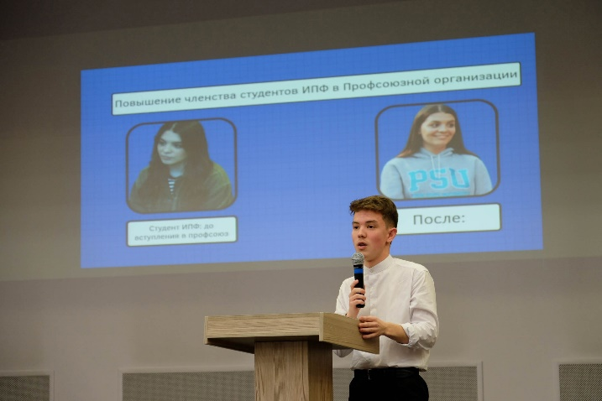
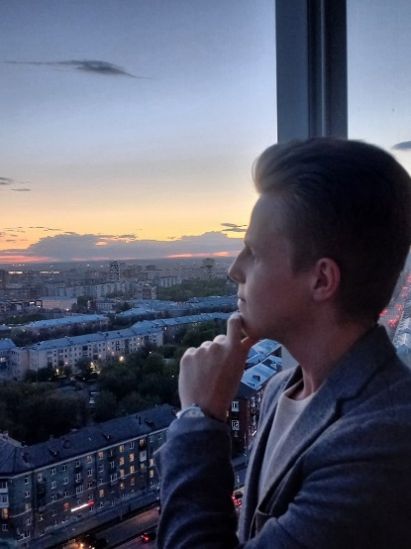
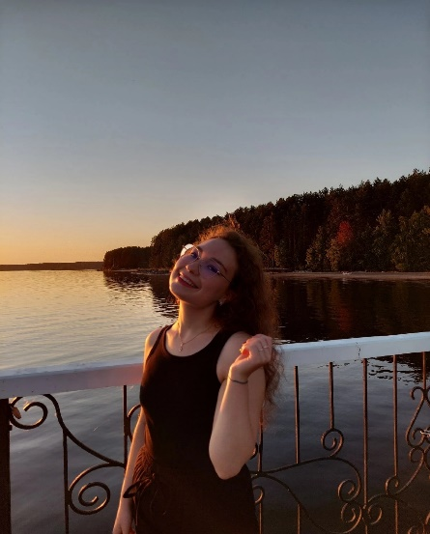
ИНФОРМАЦИЯ О ЛИДЕРЕ И УЧАСТНИКАХ СТАРТАП-ПРОЕКТА
Лидер стартап-проекта:
Мелентьев Иван Алексеевич
Студент
Лидер
Зуев Никита Максимович.
Студент
Финансит, менеджер
Каменских Анна Юрьевна
Студент
Маркетолог, дизайнер

Slide 8
Спасибо!

